Slide 1
Hoe data-analyse en steekproeven elkaar versterken
Lotte Mensink

Slide 2
Data-analyse & steekproeven: het beste van twee werelden
Modelgebaseerde blik
Concrete voordelen voor de auditor:
  Efficiënter gebruik van informatie & uitvoering audit
  Meer transparantie
  Beter onderbouwde conclusies

Slide 3
Data-analyse verandert wat mogelijk is binnen de audit
Beschikbaarheid van data:
Steeds meer processen zijn volledig digitaal vastgelegd
Makkelijkere toegang tot volledige populaties
Van data naar inzicht:
Patronen en risico’s zijn steeds eerder en beter zichtbaar in data
Populaties kunnen continu worden gemonitord in plaats van periodiek getest

Slide 4
Is de steekproef ten dode opgeschreven?
Wetenschappelijke literatuur:
Continuous auditing, full population testing
Steekproef overbodig?
Maar hoe zit dat in de praktijk?

Slide 5
Is de steekproef ten dode opgeschreven?
Wie van jullie heeft het afgelopen jaar geen steekproef getrokken als onderdeel van een controle?

Slide 6
Is de steekproef ten dode opgeschreven?
Wie van jullie maakte het afgelopen jaar geen gebruik van data-analyse als onderdeel van de controle?

Slide 7
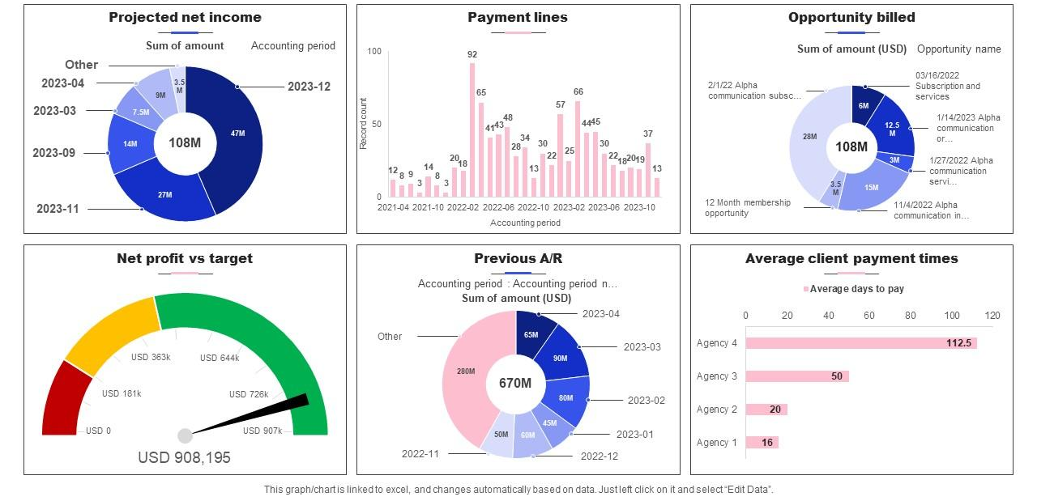
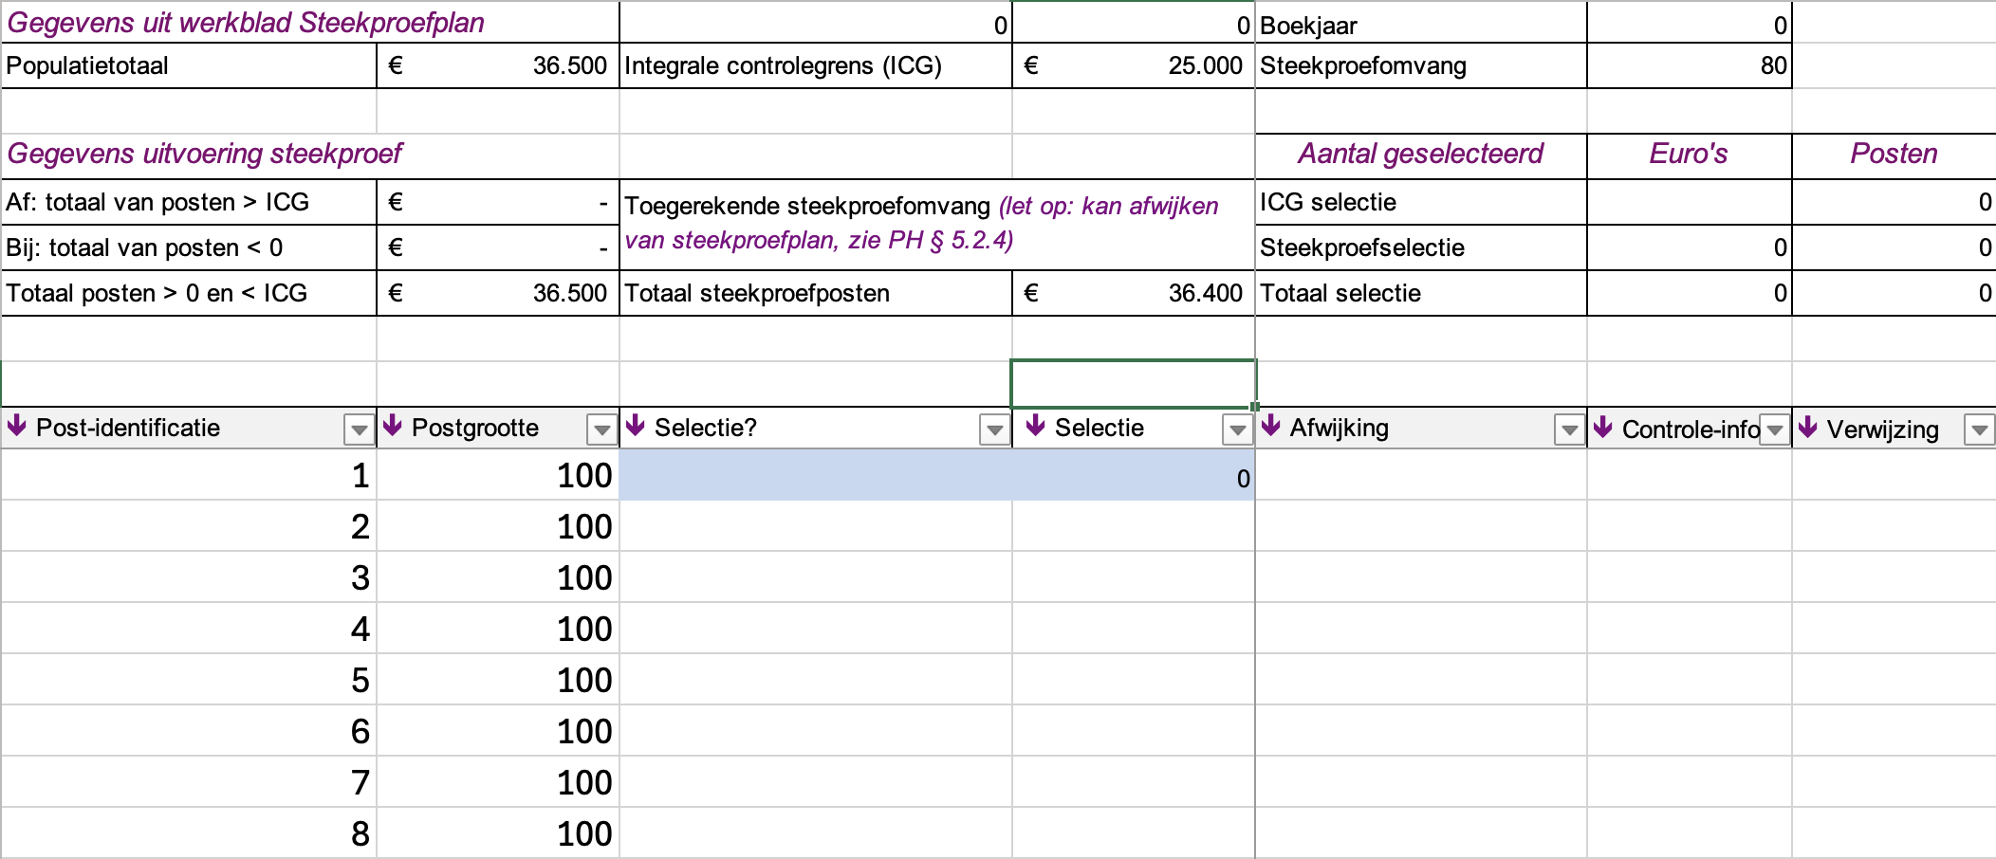
Steekproeven en data-analyse bestaan in de praktijk vaak los van elkaar

Slide 8
De geïsoleerde steekproef reduceert informatie tot twee getallen
De steekproef draait om:
k: het aantal fouten in de steekproef
n: de steekproefgrootte
De vele informatie die hiernaast beschikbaar is, wordt vaak niet expliciet meegenomen.

Slide 9
Van geïsoleerd naar gecombineerd door Bayesiaans modelleren
De vraag waar auditors uiteindelijk geïnteresseerd in zijn:
Is er sprake van een materiële afwijking?
De afwijking kunnen we modelleren als afhankelijke variabele:
Modelstructuur
Voorkennis
Notes:
Data-analyses geven zelden een direct antwoord op deze vraag

Slide 10
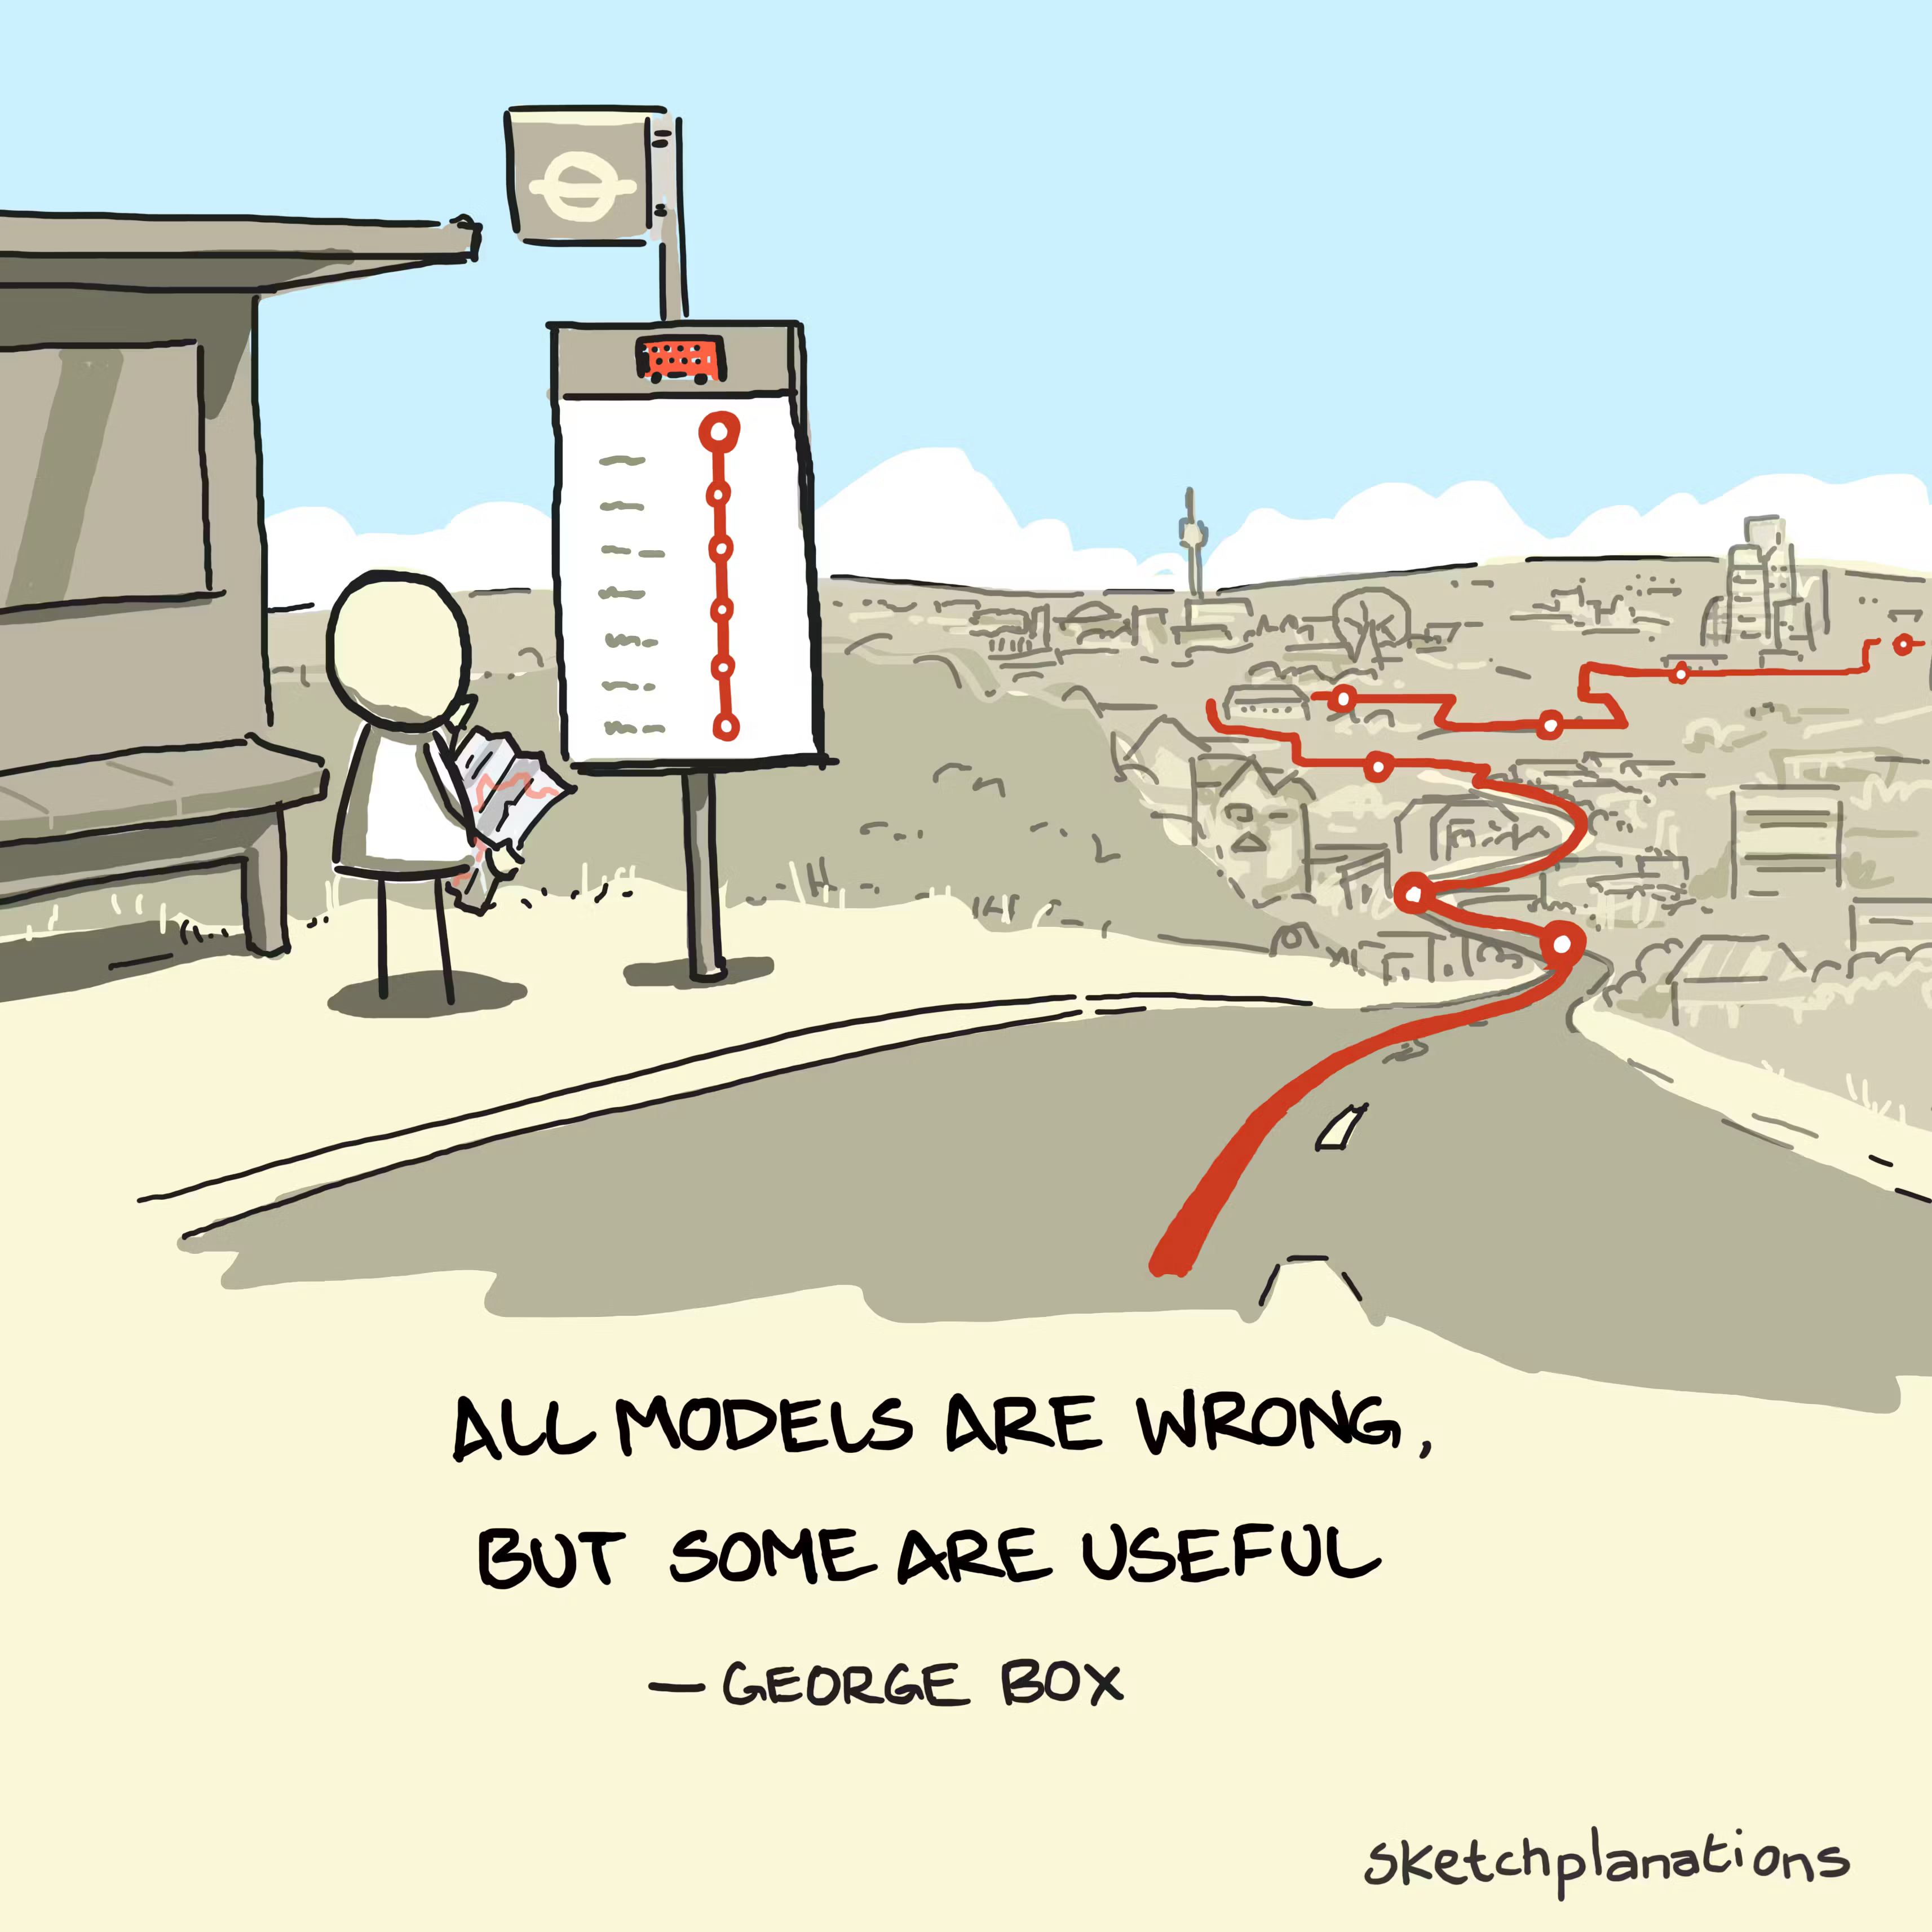
Een goed model probeert de complexiteit van de werkelijkheid zo goed mogelijk te benaderen
In plaats van alleen n en k, de context meenemen in de modelstructuur.
Er is vaak veel meer informatie beschikbaar die we in het model kunnen stoppen:
Integraal beschikbare data
Populatiestructuur
Notes:
Er is een reden dat de audit praktijk niet volledig leunt op data-analyse.

Slide 11
Een goed model combineert observaties met alle beschikbare voorkennis
Er is veel relevante informatie beschikbaar:
Risico-inschatting (auditrisicomodel)
Benchmark-analyse
ML-uitkomsten
Historische data
Expertkennis
Dit kan allemaal worden meegenomen in het model.
Notes:
Er is een reden dat de audit praktijk niet volledig leunt op data-analyse.

Slide 12
Hoe bouwen we zo’n model?
Bayesiaans modelleren
Manier om kennis te updaten
voorkennis + informatie uit de data = geüpdate kennis
(prior + likelihood = posterior)
De posterior geeft precies wat de auditor wil weten: wat is de kans dat er een materiële afwijking zit in de populatie?
Notes:
Er is een reden dat de audit praktijk niet volledig leunt op data-analyse.

Slide 13
Bayesiaans modelleren faciliteert combinatie van data-analyse en steekproeven
Heden
Toekomst
Bayesiaans modelleren
Voorkennis
Voorkennis
Modelstructuur
Modelstructuur

Slide 14
Voorbeeld 1: model met voorkennis uit machine learning
Model uit Derks et al. (2024)
Voorkennis: voorspelde foutkansen per factuur uit machine learning analyse
Steekproef: k en n
Voorkennis
Bayesiaans model
Modelstructuur

Slide 15
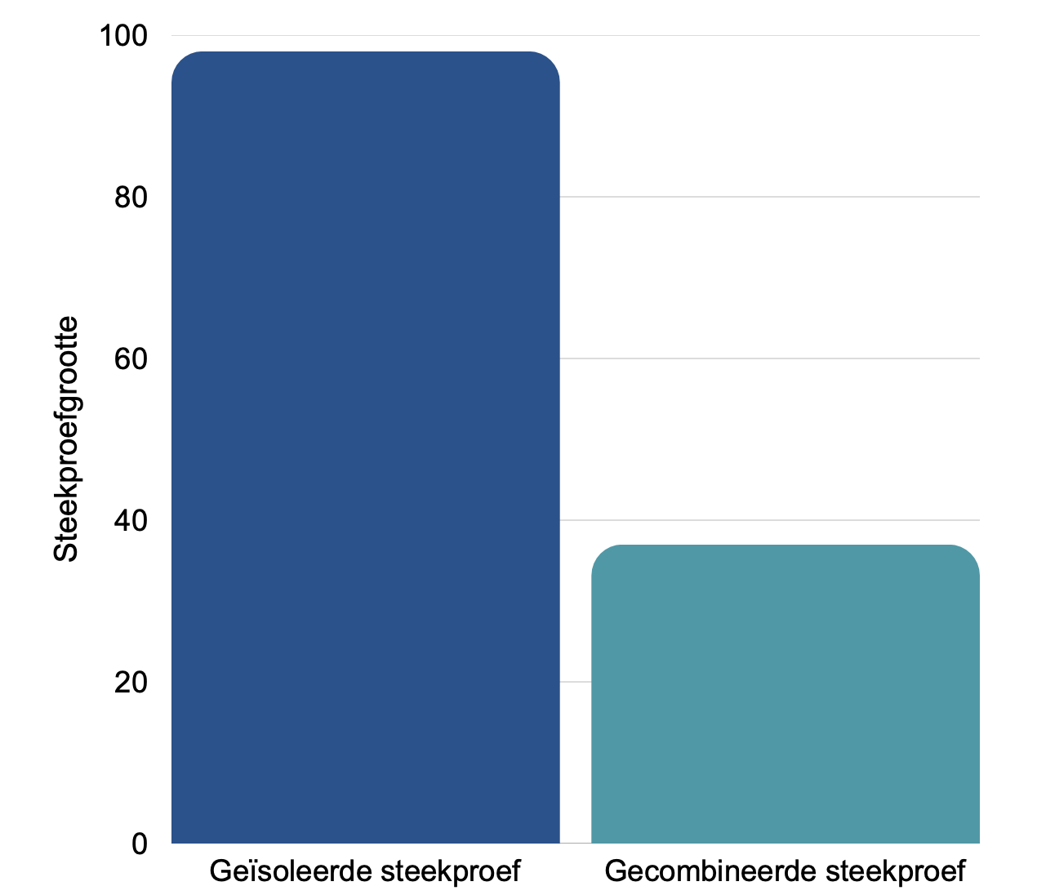
Voorbeeld 1: Een kleinere steekproef volstaat om voldoende zekerheid te bieden
Voorkennis
Modelstructuur

Slide 16
Voorbeeld 2: model met gedeelde informatie tussen bedrijfslocaties
Model uit Derks et al. (2022)
Modelstructuur: gedeelde informatie tussen bedrijfslocaties
Steekproef: k en n
Voorkennis
Bayesiaans model
Modelstructuur

Slide 17
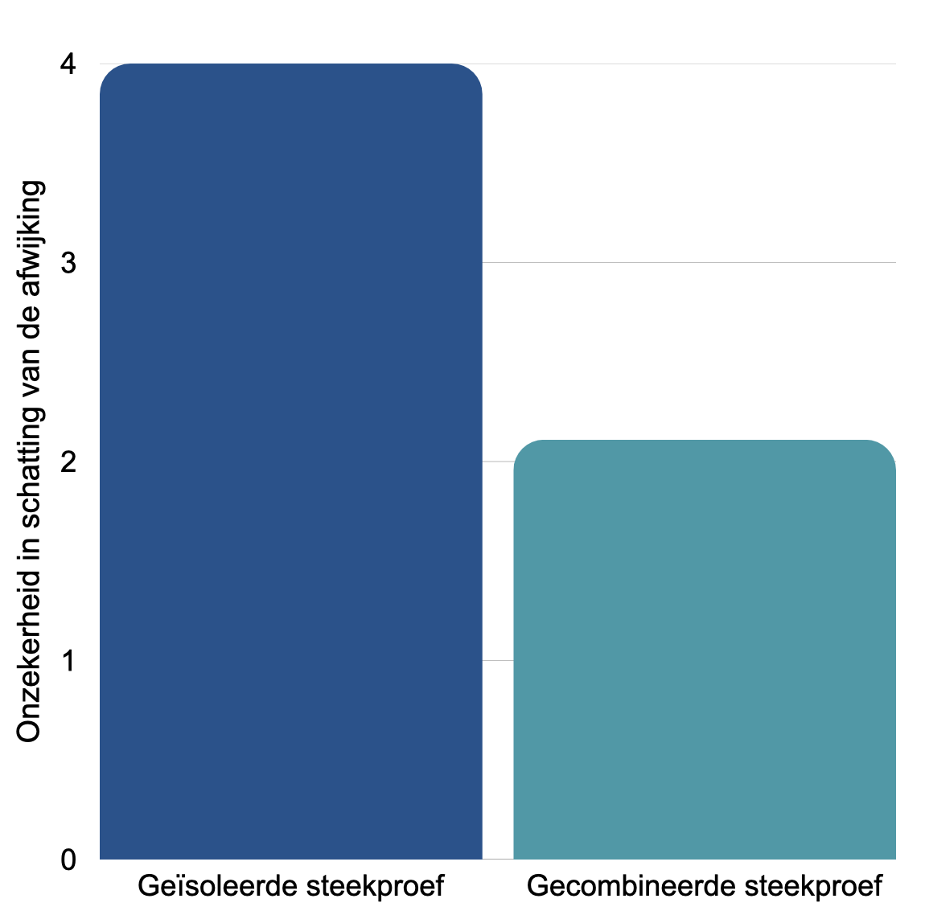
Voorbeeld 2: Minder onzekerheid met dezelfde steekproefgrootte
Voorkennis
Modelstructuur

Slide 18
Voorbeeld 3: model met voorspellers en voorkennis uit benchmarkanalyse
Model uit Derks, Mensink & de Swart (2025)
Modelstructuur: integraal beschikbare voorspellers controle-intensiteit, verwerkingstijd en bedrijfslocaties
Voorkennis: benchmarkanalyse omzet
Steekproef: k en n
Voorkennis
Bayesiaans model
Modelstructuur

Slide 19
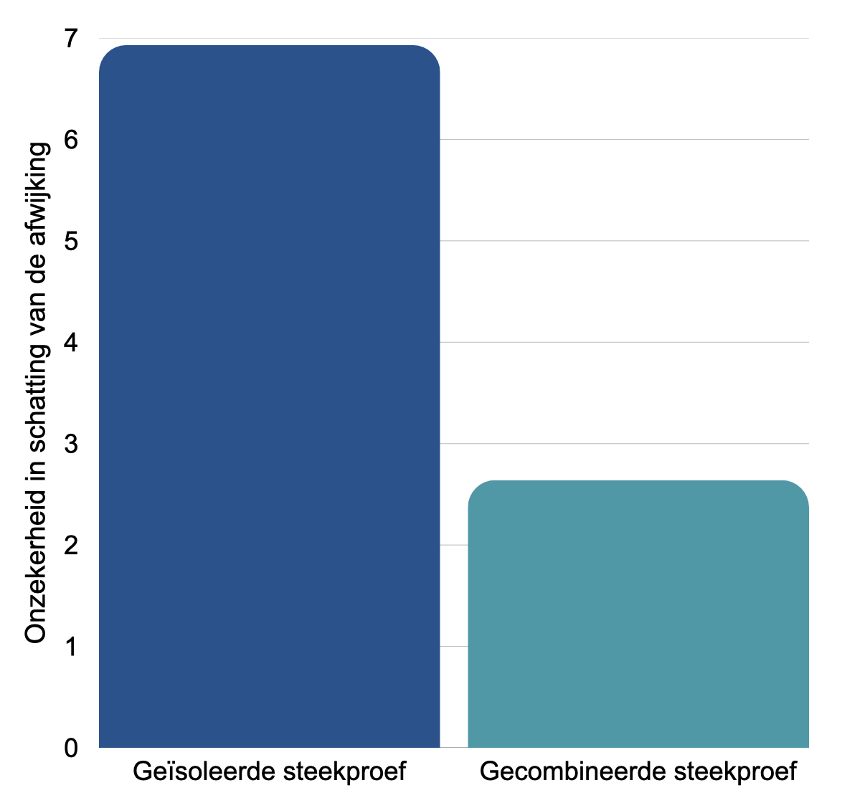
Voorbeeld 3: Minder onzekerheid met dezelfde steekproefgrootte
Voorkennis
Modelstructuur

Slide 20
De combinatie van data-analyse en steekproeven heeft voordelen voor de auditor…
Efficiënter gebruik van informatie
  Kleinere steekproeven, óf
  Meer zekerheid met dezelfde steekproefgrootte
Meer transparantie
Beter onderbouwde conclusies

Slide 21
… en sluit aan bij de beweging naar continuous auditing
Voorkennis kan telkens opnieuw geüpdate worden aan de hand van data
Vooraf plannen van steekproefgroottes is niet nodig
Sluit aan bij de beweging van jaarlijkse audit naar zekerheid op continue basis

Slide 22
Steekproeven en data-analyse versterken elkaar wanneer ze samenkomen in één gecombineerd model.
Bedankt voor jullie aandacht.

Slide 23
Referenties
Derks, K., Mensink, L. & de Swart, J. (2025). Teaching Advanced Statistical Modeling for Evaluating Audit Samples: A Demonstration Using the Open-Source Software JASP.
Derks, K., Mensink, L., de Swart, J., & Wetzels, R. (2024). Toepassing van data-analyse om de steekproef te rationaliseren. Maandblad voor Accountancy en Bedrijfseconomie, 98(4), 131-143.
Derks, K., de Swart, J., & Wetzels, R. (2022). Een Bayesiaanse blik op gestratificeerde steekproeven heeft voordelen voor de auditor. Maandblad voor Accountancy en Bedrijfseconomie, 96(1/2), 37-46.
Meer informatie (links naar artikelen, code en software) op www.statisticalauditing.com

